Slide 1

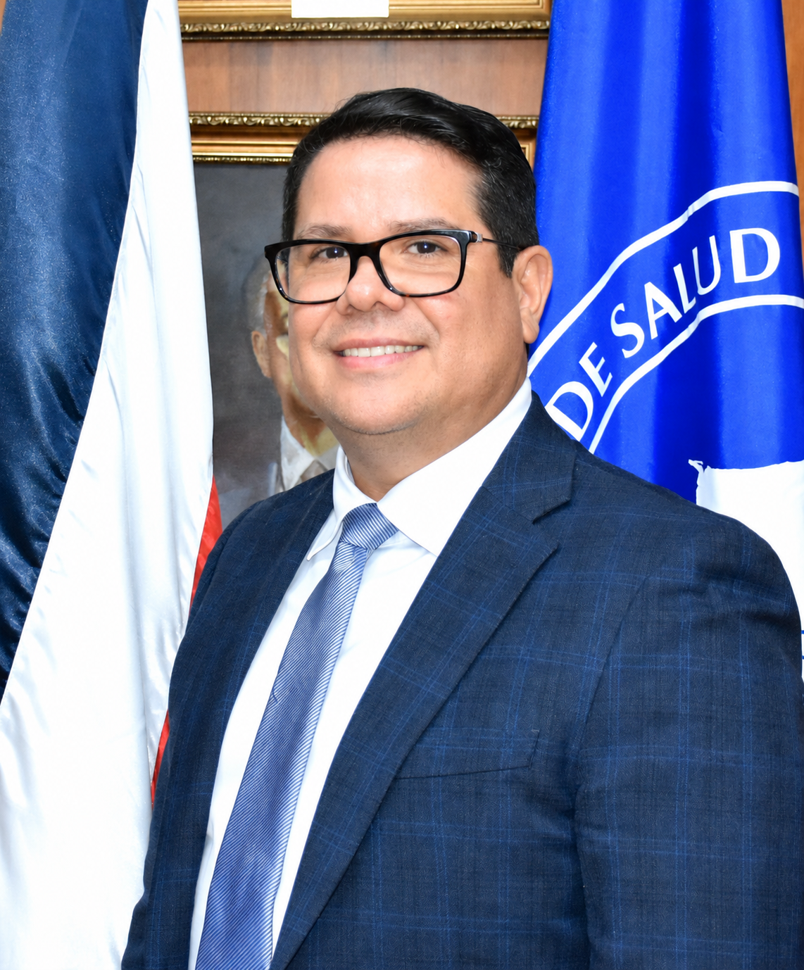
JUAN CARLOS ESQUIVEL SÁNCHEZ
Fecha de nacimiento:
28 - octubre - 1978
Correo: juancarlos.esquivel@misalud.go.cr
Teléfono: 40035117- Extensión 5117
Código médico: 9003
Cédula:
5-0307-0556
MINISTERIO DE SALUD DE COSTA RICA
Viceministro de Salud
2026 – Actualidad
CENTRO DESARROLLO ESTRATEGICO E INFORMACIÓN EN SALUD Y SEGURIDAD SOCIAL
Director Ejecutivo
2018 –2026
Director Ejecutivo – CENDEISSS, Caja Costarricense de Seguro Social
2016 –2018
Jefe de Subárea de Posgrado y Campos Clínicos – CENDEISSS
2013 – 2016
HOSPITAL CLINICA BIBLICA
Medicina General Atención Primaria
2007-2010

